Slide 1
ETNOPEDAGOGI
(PENDEKATAN PENDIDIKAN BERBUDAYA DAN MEMBUDAYAKAN)
Furqon
UNIVERSITAS PENDIDIKAN INDONESIA
2015

Slide 2
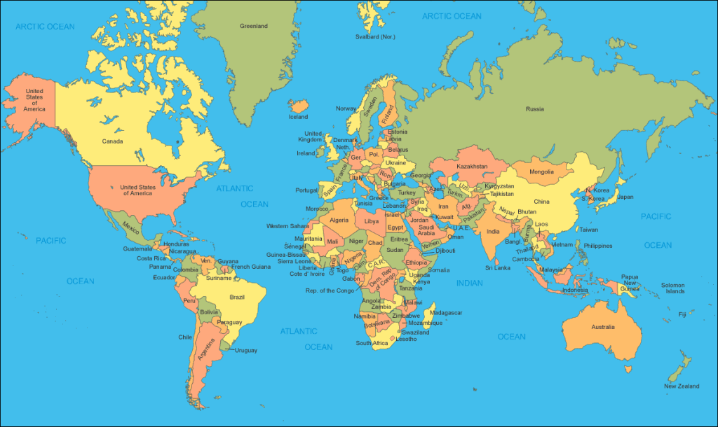
MEMAHAMI KEHIDUPAN ABAD 21

Slide 3
KARAKTERISTIK ABAD 21 (1)
Perhatian yang semakin besar thdp masalah lingkungan hidup, terutama: pemanasan global, energy, pangan, kesehatan, dan mitigasi.
Dunia kehidupan akan semakin dihubungkan oleh teknologi informasi, terutama impl: ketahanan dan sistim pertahanan, pendidikan, industry, komunikasi.
Ilmu pengetahuan akan semakin converging, terutama impli: penelitian, filsafat ilmu, pendidikan.
Kebangkitan pusat ekonomi di belahan Asia Timur dan Tenggara, berikut implikasinya terhadap: politik dan strategi ekonomi, industry, pertahanan,
Perubahan dari ekonomi berbasis SDA serta manusia kearah ekonomi berbasis pengetahuan, berikut dengan impliksi: kualitas sumber daya insani, pendidikan, lapangan kerja
(Sumber: BSNP, 2010, Paradigma Pendidikan Nasional Abad XXI)

Slide 4
KARAKTERISTIK ABAD 21 (2)
Perhatian yang semakin besar pada industri kreatif dan industri budaya, berikut impliks, terutama trdp: kekayaan dan keanekaan ragam budaya, pendidikan kreatif, entrepreneurship, dll.
Budaya akan saling imbas mengimbas dengan Teknosains berikut implikasinya, terutama trhdp: karakter, kepribadian, etiket, etika, hukum, kriminologi, dan media.
Perubahan paradigma Universitas, dari “Menara Gading” ke “Mesin Penggerak Ekonomi”. Terdapat kecendrungan semakin meningkatnya investasi yang ditanamkan dari sektor publik ke perguruan tinggi untuk riset ilmu dasar dan terapan serta inovasi teknologi/desain yang memberikan dampak pada pengembangan industri dan pembangungan ekonomi dalam arti luas.
(Sumber: BSNP, 2010, Paradigma Pendidikan Nasional Abad XXI)

Slide 5
FENOMENA ABAD 21
Mengalirnya beragam sumber daya fisik maupun non-fisik (data, informasi, dan pengetahuan) dari satu tempat ke tempat lainnya secara bebas dan terbuka.
Meningkatnya kolaborasi dan kerjasama antar negara dalam proses penciptaan produk dan/atau jasa yang berdaya saing tinggi.
Menguatnya tekanan negara-negara maju terhadap negara berkembang untuk secara total segera menerapkan agenda globalisasi.
Membanjirnya produk-produk dan jasa-jasa negara luar yang dipasarkan di dalam negeri.
Membludaknya tenaga asing dari level buruh hingga eksekutif memasuki bursa tenaga kerja nasional.
Meleburnya portofolio kepemilikan perusahaan-perusahaan swasta menjadi milik bersama pengusaha Indonesia dan pihak asing.
(Sumber: Mukminan, 2014)

Slide 6
TATANGAN KOMPETENSI ABAD 21
Kemampaun berpikir kritis dan pemecahan masalah (Critical-Thinking and Problem-Solving Skills)
Kemampuan berkomunikasi dan bekerjasama (Communication and Collaboration Skills)
Kemampuan mencipta dan membaharui (Creativity and Innovation Skills)
Literasi teknologi informasi dan komunikasi (Information and Communications Technology Literacy);
Kemampuan belajar kontekstual (Contextual Learning Skills) Kemampuan informasi dan literasi media (Information and Media Literacy Skills)
(Sumber: Henuk, 2013)

Slide 7
KARAKTER & PERILAKU ABAD 21 (1)
Leadership – sikap dan kemampuan untuk menjadi pemimpin dan menjadi yang terdepan dalam berinisiatif demi menghasilkan berbagai terobosan-terobosan;
Personal Responsibility – sikap bertanggung jawab terhadap seluruh perbuatan yang dilakukan sebagai seorang individu mandiri;
Ethics – menghargai dan menjunjung tinggi pelaksanaan etika dalam menjalankan kehidupan sosial bersama;
People Skills – memiliki sejumlah keahlian dasar yang diperlukan untuk menjalankan fungsi sebagai mahluk individu dan mahluk sosial;
(Sumber: Henuk, 2013)

Slide 8
KARAKTER & PERILAKU ABAD 21 (2)
Adaptability – mampu beradaptasi dengan berbagai perubahan yang terjadi sejalan dengan dinamika kehidupan;
Self-Direction – memiliki arah serta prinsip yang jelas dalam usahanya untuk mencapai cita-cita sebagai seorang individu;
Accountability – kondisi di mana seorang individu memiliki alasan dan dasar yang jelas dalam setiap langkah dan tindakan yang dilakukan;
Social Responsibility – memiliki tanggung jawab terhadap lingkungan kehidupan maupun komunitas yang ada di sekitarnya; dan
Personal Productivity – mampu meningkatkan kualitas kemanusiaannya melalui berbagai aktivitas dan pekerjaan yang dilakukan sehari-hari.

Slide 9
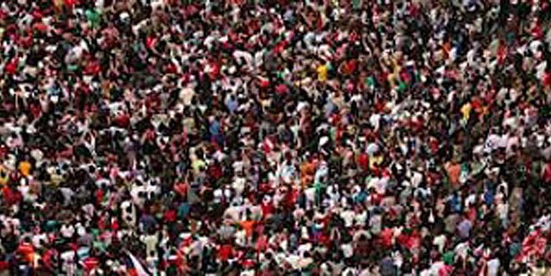
POPULATION OF SEVERAL COUNTRIES IN ASIA
Jepan : 127,950,000
China : 1,339,724,852
South Korea : 48,988,833
Taiwan : 23,200,000
India : 1,210,193,422
Hong Kong 7,097,600
Thailand 67,041,000
Indonesia 237,556,363
Malaysia 27,565,821
Singapore 5,076,700
Filipina 94,013,200
Pakistan 177,173,000
Sumber: Bahan Tim Ahli Paradigma Pendidikan BSNP

Slide 10
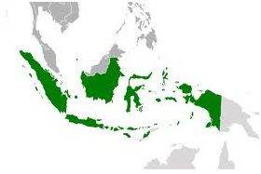

Distribution of Population of Indonesia (Sumber: BSNP)
SUMATERA
Area: 24.67%--Pend.:20.33 %
KALIMANTAN
Area: 28.11%-- Pend.: 5.08%
MALUKU
Area: 3.88%-- Pend.: 1.03%
PAPUA BARAT
Area: 21.99% -- Pend.: 0.92%
SULAWESI
Area: 9.85%--Pend.: 6.98%
JAWA
Area: 6.89% - Pend.: 59.9%
BALI & NUSA TENGGARA
Area :4.61% --Pend.:5.67%

Slide 11

PER CAPITA OF ASEAN COUNTRIES (US $): 2011
Myanmar 1,325
Cambodia 2,239
Laos 2,768
Vietnam 3,359
Philippines 4,080
Indonesia 4,666
Thailand 9,398
Malaysia 16,240
Brunei 49,536
Singapore 59,710
Resource: Wall Street Journal: Monday, Oct 22, 2012

Slide 12
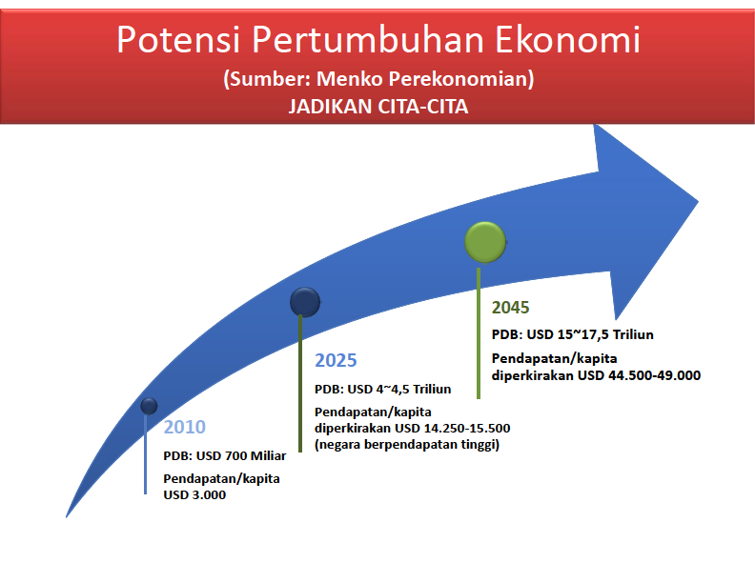
Sumber: Sahilah; 2012

Slide 13
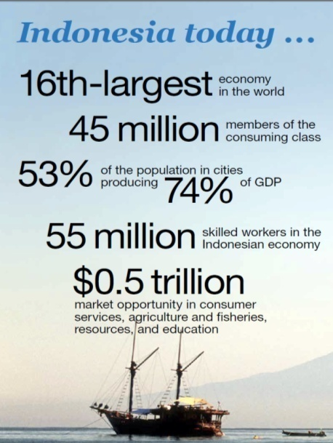
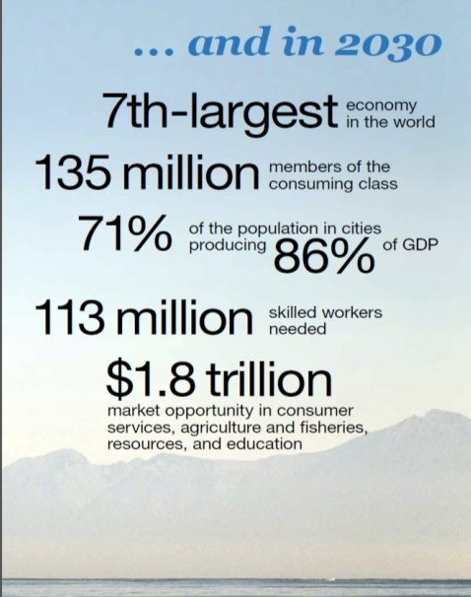
Prediction: Indonesia in 2030
Need to prepare social engineering
Need to increase education access, quality and relevancy
Sumber: Archipelago Economy: Unleashing Indonesia’s Potential (McKinsey Global Institute, 2012)
13

Slide 14
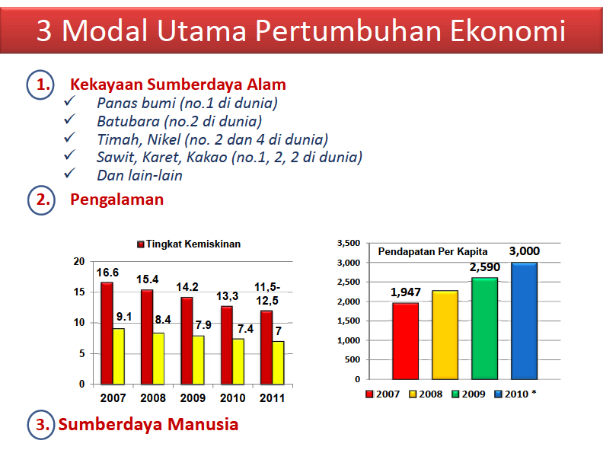
Sumber: Sahilah; 2012

Slide 15
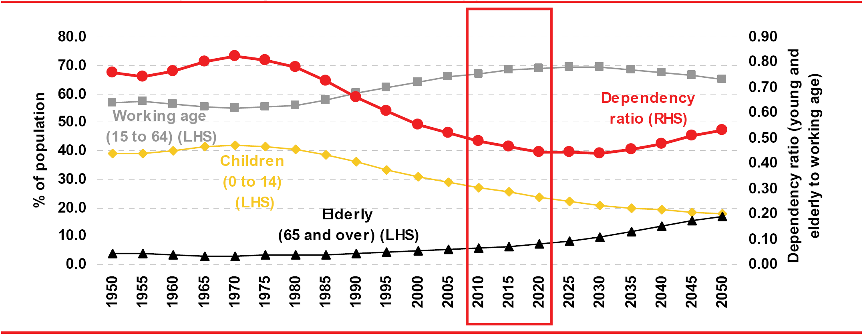
Demography Bonus
"Demography bonus"
100 years of independence
Productive age human resources
outnumber
Development investment
Curriculum
Teachers etc.
Facilities
Management
Competent
Transformation through education
Incompetent
Development burden
Notes:
15

Slide 16
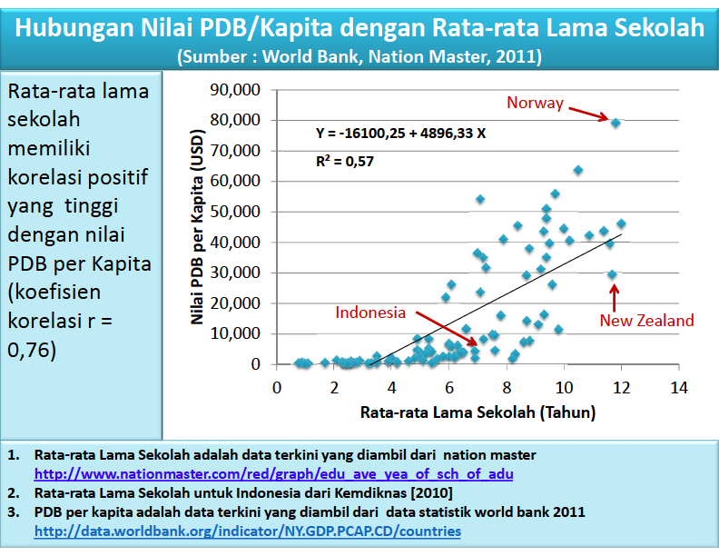

Slide 17
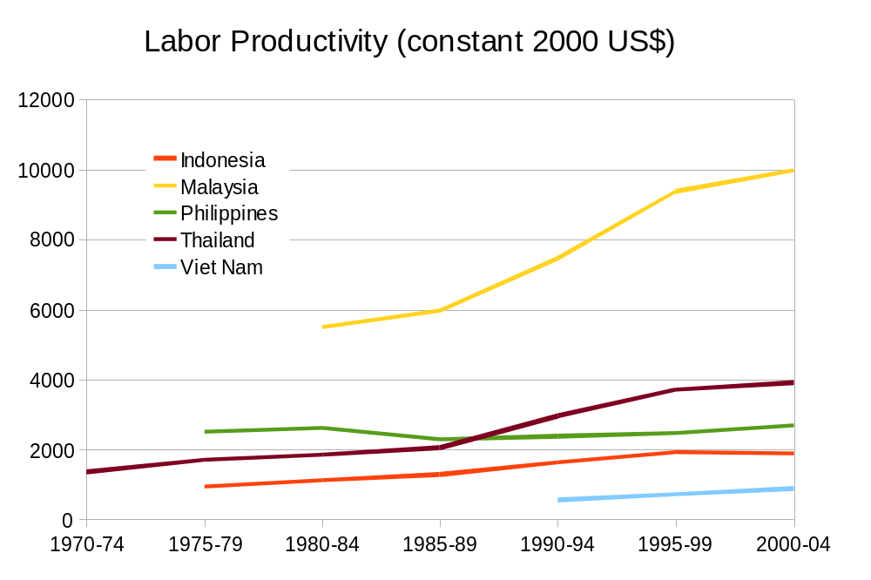
Perbandingan produktivitas per kapita
Produktivitas tenaga kerja Indonesia masih rendah,
separo Thailand, seperlima Malaysia
Diolah dari ADB, 2007
Notes:
Namun demikian, produktivitas tenaga kerja indonesia masih rendah, separo dari Thailand, seperlima dari Malaysia.

Slide 18
Tingkat pe-ngangguran* yg
selalu tinggi
mengindikasikan
over-supply pencari kerja terdidik

Slide 19
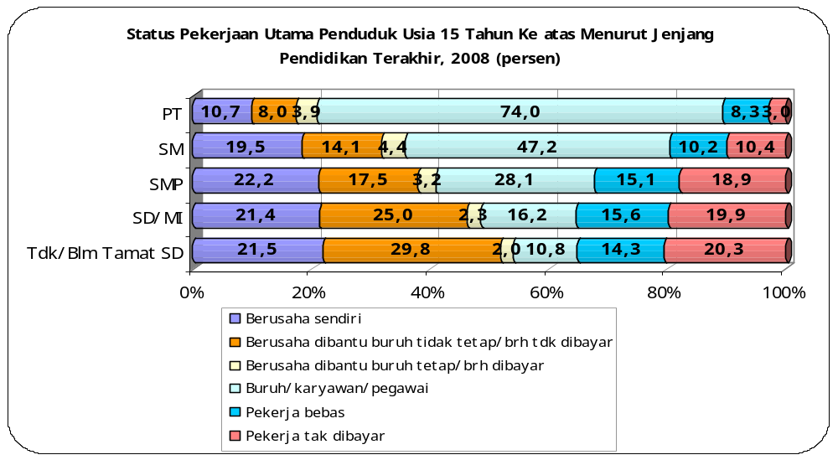
Makin tinggi jenjang pen-didikan
makin tinggi kecenderungan untuk
bekerja pada pekerjaan yang
diciptakan orang lain

Slide 20
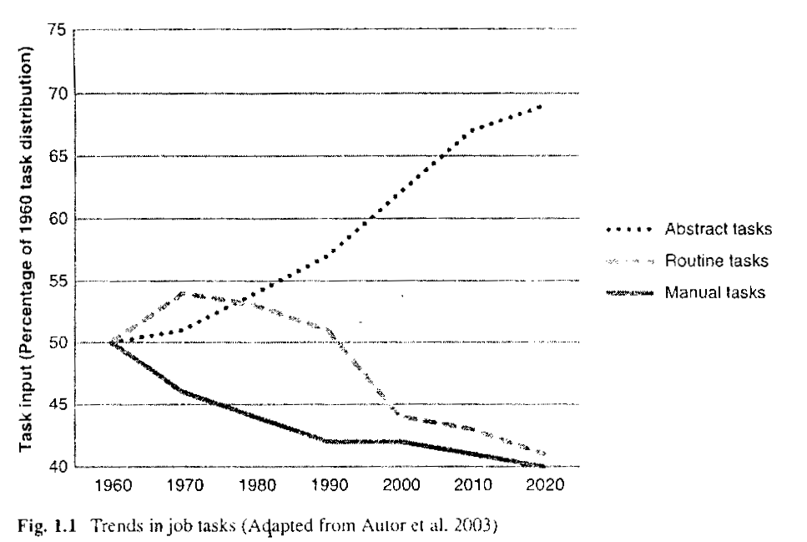

Slide 21
BEBERAPA MASALAH SOSIAL DI MASYARAKAT
Tawuran antar Pelajar/kelompok masyarakat
Perilaku brutal dan anarkis
Gila gelar (gelar VS kompetensi)
Minuman keras dan narkoba
Pelanggaran dan kecelakaan lalu lintas
Korupsi
Plagiarisme dan Mencontek
Ignoran dan tak peduli
Seks bebas
dll

Slide 22

PERANAN PENDIDIKAN

Slide 23
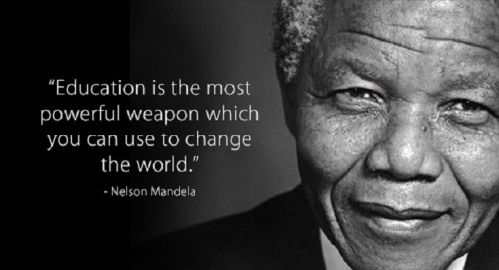

Slide 24
JOINT MESSAGE OF THE ASIAN ROUNDTABLE OF
PRESIDENTS OF UNIVERSITIES OF EDUCATION
(Hong Kong 2012)
Affirming that education is critical to the moral, social and economic well being of our societies, as it cultivates knowledge, understanding and values among citizens, and enhances human capacity to create a sustainable future.
Seeking opportunities and means to enhance educational access and quality for all children in our societies.

Slide 25
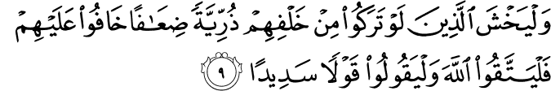
Dan hendaklah takut kepada Allah orang-orang yang seandainya meninggalkan dibelakang mereka anak-anak yang lemah, yang mereka khawatir terhadap (kesejahteraan) mereka. Oleh sebab itu hendaklah mereka bertakwa kepada Allah dan hendaklah mereka mengucapkan perkataan yang benar (Annisa: 9)
* Hadits: Ajarilah anak-anakmu, sesungguhnya mereka itu akan hidup di suatu jaman yang berbeda dari jaman kalian.

Slide 26
Tujuan Pendidikan Nasional
(Pasal 3 UU No 20 Sisdiknas Tahun 2003)
  Berkembangnya potensi peserta didik agar menjadi manusia yang beriman dan bertakwa kepada Tuhan Yang Maha Esa, berakhlak mulia, sehat, berilmu, cakap, kreatif, mandiri, dan menjadi warga negara yang demokratis serta bertanggung jawab.

Slide 27
RANAH PENDIDIKAN
(Dalam Tujuan Pendidikan Nasional)
Keimanan dan ketakwaan (pengetahuan, SIKAP/NILAI, PEMBENTUKAN PERILAKU, dan keterampilan)
Akhlak mulia, mandiri, demokratis, bertanggung jawab ➔karakter (pengetahuan, SIKAP DAN PEMBENTUKAN PERILAKU)
Berilmu, cakap, kreatif (PENGETAHUAN, sikap, dan KETERAMPILAN ➔ termasuk keterampilan berfikir)
Sehat (pengetahuan, SIKAP/NILAI, dan PEMBENTUKAN PERILAKU)

Slide 28
FUNGSI PENDIDIKAN
AGAMA
Kesadaran sebagai hamba dan makhluk Tuhan (termasuk
pengetahuan dan keterampilan yg diperlukan)
POLITIK
Cinta tanah air (Pancasila, NKRI, Bhineka Tunggal Ika)
SOSIAL
Warga negara dan warga global yang baik (demokratis,
peduli, dll)
EKONOMI
Pengetahuan dan keterampilan untuk memperoleh
kehidupan yang layak, kewirausahaan

Slide 29
FUTURE CHALLENGES AND COMPETENCIES
Future challenges
Globalisation: WTO, ASEAN Economic Community, APEC, CAFTA Issues on environment Rapid progress of information technology Convergency of science and technology Knowledge based economy The raise of creative industry and culture The shift of power of global economics Influence and impact of technoscience Quality, investment and transformation in education sector
Future competencies
Ability to communicate Ability to think clearly and critically Ability to consider morale sides of any issues Ability to be responsible citizens Ability to understand and be tolerant to different perspectives Ability to live in a global community Having broad interest in life Having preparadness to work Having intellectuality in accordance to his/her talent/interests Having responsibility toward environment

Slide 30

PENDEKATAN PEMBELAJARAN (ETNOPEDAGOGI)

Slide 31
Pergeseran Paradigma Belajar Abad 21
Ciri Abad 21
Model Pembelajaran
Informasi
(tersedia dimana saja, kapan saja)
Pembelajaran diarahkan untuk mendorong peserta didik mencari tahu dari berbagai sumber observasi, bukan diberi tahu
Komputasi
(lebih cepat memakai mesin)
Pembelajaran diarahkan untuk mampu merumuskan masalah [menanya], bukan hanya menyelesaikan masalah [menjawab]
Otomasi
(menjangkau segala pekerjaan rutin)
Pembelajaran diarahkan untuk melatih berfikir analitis [pengambilan keputusan] bukan berfikir mekanistis [rutin]
Komunikasi
(dari mana saja, ke mana saja)
Pembelajaran menekankan pentingnya kerjasama dan kolaborasi dalam menyelesaikan masalah

Slide 32
Keseimbangan antara sikap, keterampilan dan pengetahuan untuk membangun soft skills dan hard skills¹
PT
Pengetahuan
SMA/K
Keterampilan
SMP
SD
Sikap
Sumber: Marzano (1985), Bruner (1960).

Slide 33
PEPATAH
You lose your wealth, you lose nothing
You lose your health, you lose something
You lose your character, you lose everything
Pirous, A.D. (2008) yg dikutip oleh Gede Raka (n.d.)

Slide 34
APA ITU KARAKTER ?
Character => Charassein (Yunani) … to engrave (mengukir)
Sigmund Freud: character is striving system which underlies behavior.
Imam Ghazali: akhlaq ➔ sikap dan perbuatan manusia yang bersifat spontan karena telah menyatu dalam diri manusia sehingga muncul tidak dipikirkan lagi.

Slide 35
TIGA KOMPONEN UTAMA KARAKTER
KARAKTER
KESADARANSEBAGAI MAKHLUK DAN HAMBA TUHAN
CURIOSITY DAN BUDAYA KEILMUAN
RASA CINTA TANAH AIR
Kemampuan berfikir orde tinggi, kreativitas, dan daya inovasi
-Nilai transendental
-Kasih sayang
-Menghormati sesama
-Jujur dan berintegritas
-Toleran dll
-Pancasila
-UUD 1945
-Bhineka Tunggal Ika
-NKRI
Sumber (diadaptasi dari): Moh Nuh, 2013

Slide 36
PEMBIASAAN BERFIKIR POSITIF
* “Thought is the force underlying all… Your every act – every conscious act – is preceded by a thought. Your dominating thought determine your dominating actions.” (Trine, n.d.)
* Temuan Murakami tentang DNA/gen.
* Teori ABC (RET) dari Albert Ellis

Slide 37
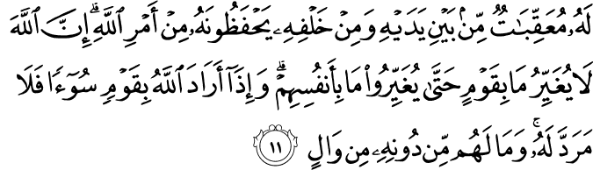
Surat Arrad 11
11. Bagi manusia ada malaikat-malaikat yang selalu mengikutinya bergiliran, di muka dan di belakangnya, mereka menjaganya atas perintah Allah [767]. Sesungguhnya Allah tidak merobah keadaan sesuatu kaum sehingga mereka merobah keadaan [768] yang ada pada diri mereka sendiri. Dan apabila Allah menghendaki keburukan terhadap sesuatu kaum, maka tak ada yang dapat menolaknya; dan sekali-kali tak ada pelindung bagi mereka selain Dia. [767

Slide 38
Shimahara and Sakai (1998)
The starting point of ethnopedagogy is the appreciation of the feelings by teachers that shape children’s lives – the emotional commitment by teachers to children, which lead to the fostering of the bond between teachers and children. The attachment that evolves from this bond is marked by the shared feelings of inclusiveness and trust.

Slide 39
Ethnopedagogy (Classroom Atmosphere)
CLASSROOM ATMOSPHERE (peaceful, joy, challenging)
Intellectually Challenging (content, tasks, feedback)
Optimum uses of both local and global culture
Personal relationship (love, care, and trust)
Spiritual relationship

Slide 40
TERIMA KASIH

